Slide 1
ネットマーケティング株式会社 御中
Switch スマホ PROJECT ～vol.3～
2016.01.08
1

Slide 2
今までの議論の整理
スマートフォンのUI・UXを通じて、様々な方向性が出てきて、先般のお打ち合わせでは、
必ず残したいポイント
機能を削ぎ落とした場合の展開可能性（3パターン）
Timline型
アバター、タスク処理型
メッセージ重視型
が出てきたと思います。
事前に、展開可能性について想像をした結果の良い点・悪い点を整理しております。
また、展開方向を決めるにあたっての改めての論点も提示しております。
事前にご覧頂ければ幸いです。
2

Slide 3
必ず残したいポイント、面白いと感じているポイント
変更しないもの
スカウトに対して、興味がある/ないをResponseするのは変更しない
スカウトを処理する「強制感」は維持したい
追加したいもの
PCに比べてもっとシンプルにしていきたい
「×」「あとで」「いいね！を返す」の表現は変更してみたい
「×」としたものを含めて、届いたスカウトを貯めていくことは実施してみたい
3

Slide 4
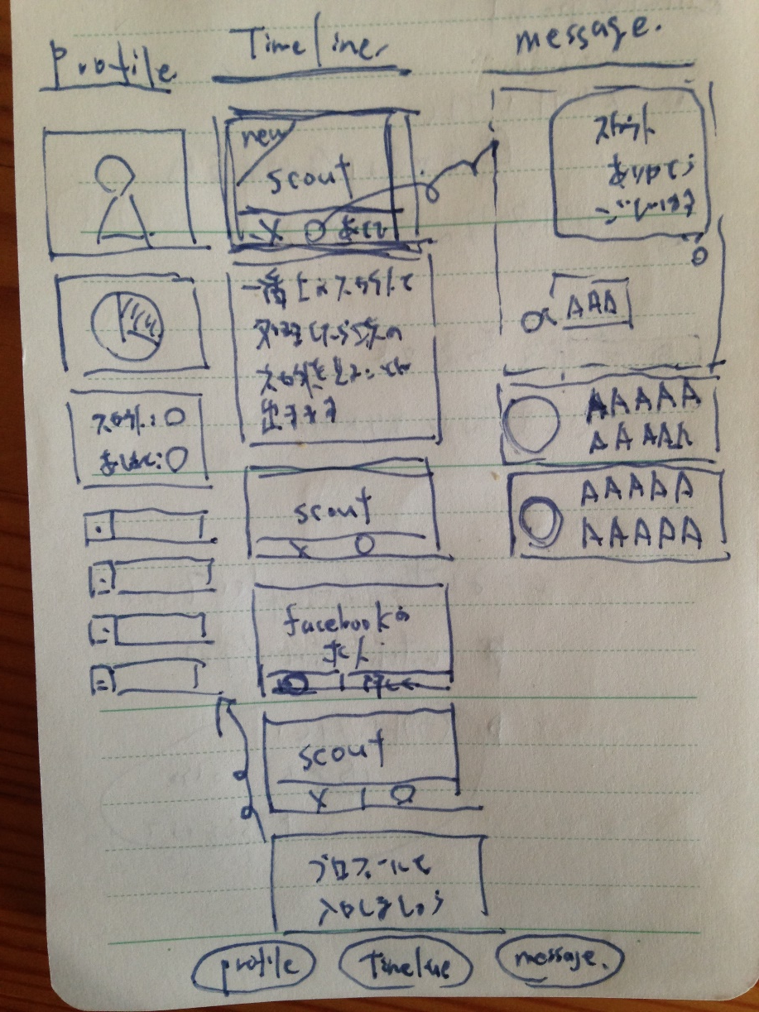
展開可能性パターン①
タイムライン
スカウトが過去履歴も含めて表示されている
最新のスカウトを処理しないと、他のスカウトは閲覧できない
スカウトだけでなく、以下も表示される
「一番上のスカウトを処理しないと他が見れません・・・・」などのチュートリアルも表示する
「Facebook求人」などの人気求人をユーザーのモチベーションを上げるために表示する。その際に、プロフィール入力をすることを促すようにする
プロフィール入力を促すメッセージも表示される
メッセンジャー
最新のメッセージが表示される
最初の時点で「スカウトありがとうございます」というメッセージを送ったことになっている。
同様に、やりとりをしているメッセージ一覧が表示される
プロフィール
プロフィール入力率、スカウト・足跡などの現状値の表示
また、プロフィールが一覧で表示されているようにする
4

Slide 5
展開可能性パターン①の補足
新しいもの、押し出したいもの
Timeline機能。スカウトを中心として、ユーザーはタイムラインだけを見て処理をしていくことで、Switch上の動きが完結することを想定
良いところ
過去のスカウトの履歴を閲覧することができて楽しい
悪いところ、もしくは問い
十分にシンプルであるかどうか？
5

Slide 6
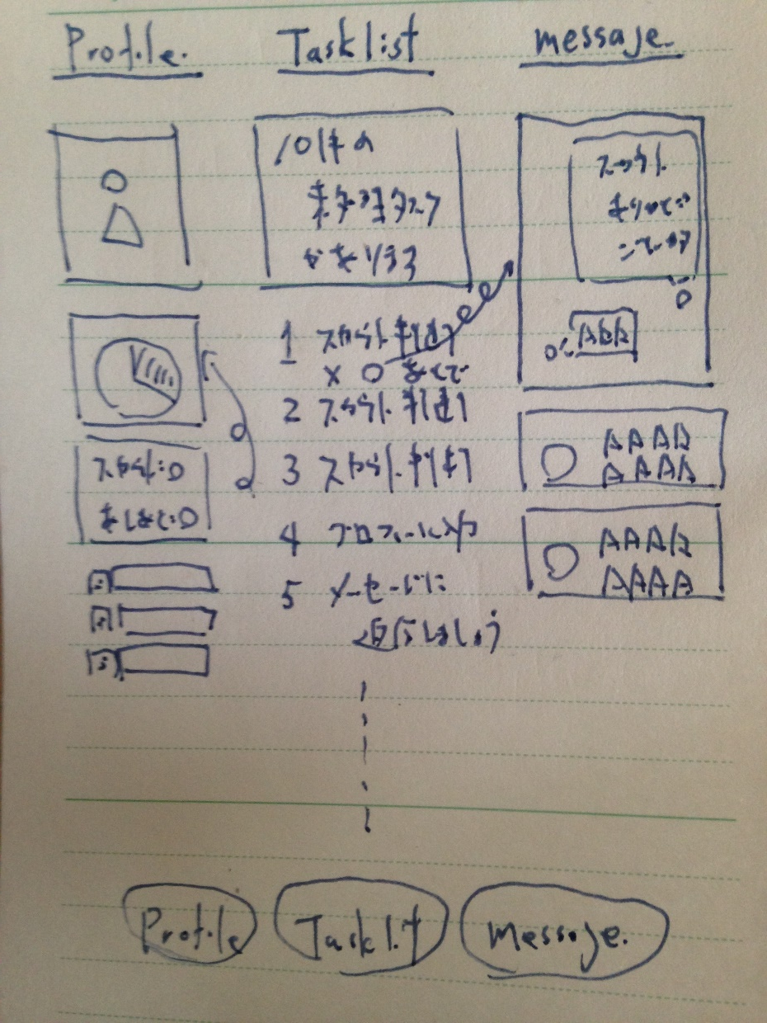
展開可能性パターン②
タスクリスト
処理をしなければいけないリストを表示しておく
優先順位はこちら側でロジックを作ることを想定
スカウト処理
メッセージ返信
プロフィール入力
その他、Switchからの通知（閲覧をすることで処理が完了するということに想定）
メッセンジャー
最新のメッセージが表示される
最初の時点で「スカウトありがとうございます」というメッセージを送ったことになっている。
同様に、やりとりをしているメッセージ一覧が表示される
プロフィール
プロフィール入力率、スカウト・足跡などの現状値の表示
また、プロフィールが一覧で表示されているようにする
6

Slide 7
展開可能性パターン②の補足
新しいもの、押し出したいもの
Switchからのタスクを処理していけば、転職活動ができる
良いところ
Switchからの通知に対応すれば良いという意味では、よりシンプルになる
悪いところ、もしくは問い
過去の履歴を見せることがしづらい
心理的な負担が多くなる可能性がある
7

Slide 8
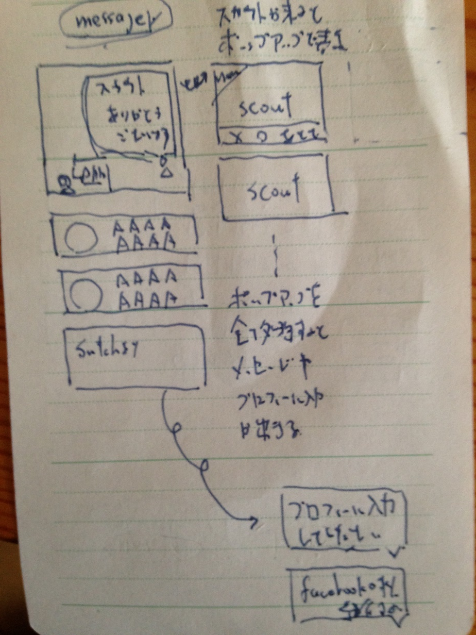
展開可能性パターン③
メッセンジャー機能
インターフェースが「メッセンジャー」のみ
スカウトはポップアップで表示される
スカウトが処理完了するまでは、元の画面に戻ることができない
Swtichからの通知をメッセージの一つとして扱い、「プロフィール入力」「求人紹介」の機能を担う
プロフィール入力、閲覧はSwitchからのメッセージに返信がすることで入力完了、もしくは、入力したものを確認できる
また、facebook求人情報などの人気求人をユーザーのモチベーションを上げるために表示する。
8

Slide 9
展開可能性パターン③の補足
新しいもの、押し出したいもの
Switchの価値を人事担当者とのやりとり（面談）と位置づけ、シンプルにメッセンジャーのみにしている
良いところ
シンプルでユーザーが迷いづらい
悪いところ、もしくは問い
メッセージをするのが、数が少ない（2～3）になってしまうと、表示がスカスカになってしまう
同様の考え方で、「スカウトのみを表示」して、メッセージやプロフィール入力をポップアップで強制的に処理させるという考え方はあり得るか？（例）メッセージに返信しない限りは、スカウト処理ができないなど
9

Slide 10
現状の個人的な仮説
パターン③は、シンプルであるものの、メッセンジャーをメインの機能にしてしまった場合には、あまりメッセージが来ず、がっかりして使われなくなるリスクが高い
パターン②は、タスクを処理することが心理的な負担になり、使われなくなるリスクがあることが懸念
パターン①は、無難だが、少し進化するにあたっては、妥当な変化だと考える。その為、個人的には、パターン①をベースにして考えるべきかと考えております。
10

Slide 11
その他の論点
（改めて）Switchが維持すべき最大の価値は何か？「人事担当者とのやりとりができること」なのか「スカウトが来ることによって、承認欲求」が満たされることなのか？機能をシンプルにするという論点もあるが、価値をシンプルにするという論点もあるのではないか。（ここの領域であれば、世界一になれるというポイントに注力すべきではないか）
メッセージがスルーされてしまうことが問題であれば、メッセージを返答するまで画面をロックしてしまうという強制力を働かせるのはどうか？
ユーザーを2パターンに分けて、議論することが必要ではないか。「本気で転職先を探しているユーザー」「ちょっと迷っているユーザー（いい転職先があれば）」2つを分けて議論を進めて、どちらか一方のユーザーを優先する必要があれば、 「ちょっと迷っているユーザー（いい転職先があれば）」を優先したインターフェースにした方がいいのではないか
11

